Slide 1



RHAPSODY IN BLUE
MÚSICA: André Kostelanetz
TEMA: RHAPSODY IN BLUE
DE: GEORGE GERSHWIN

Slide 2
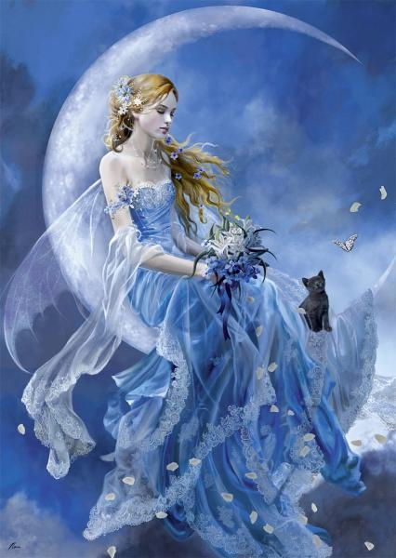


Slide 3


Slide 4

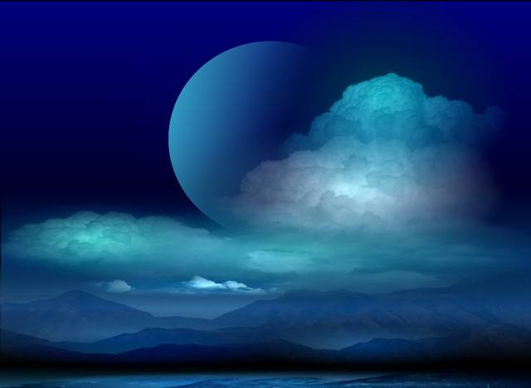



Slide 5
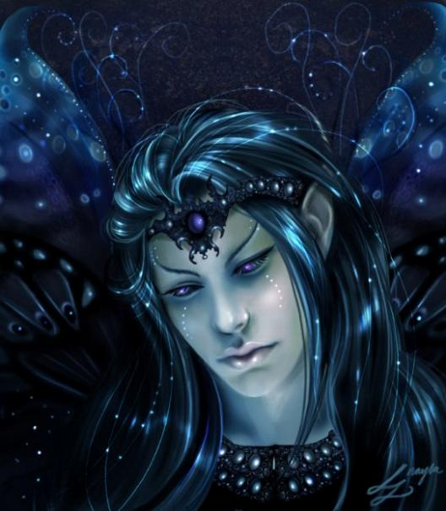

Slide 6
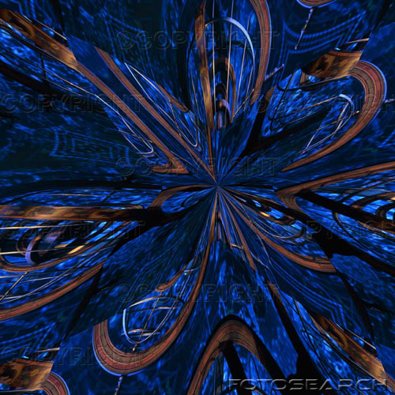

Slide 7




Slide 8
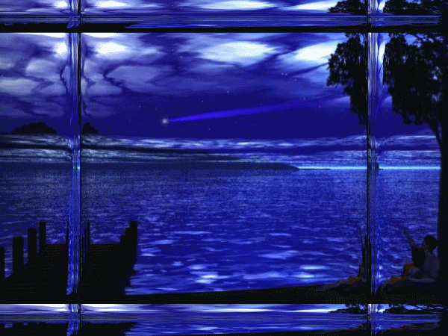
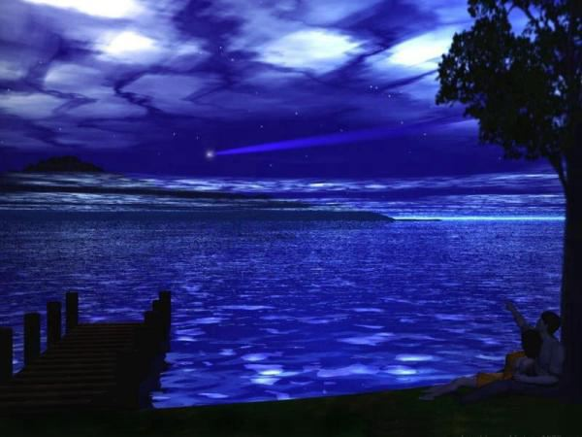

Slide 9


Slide 10
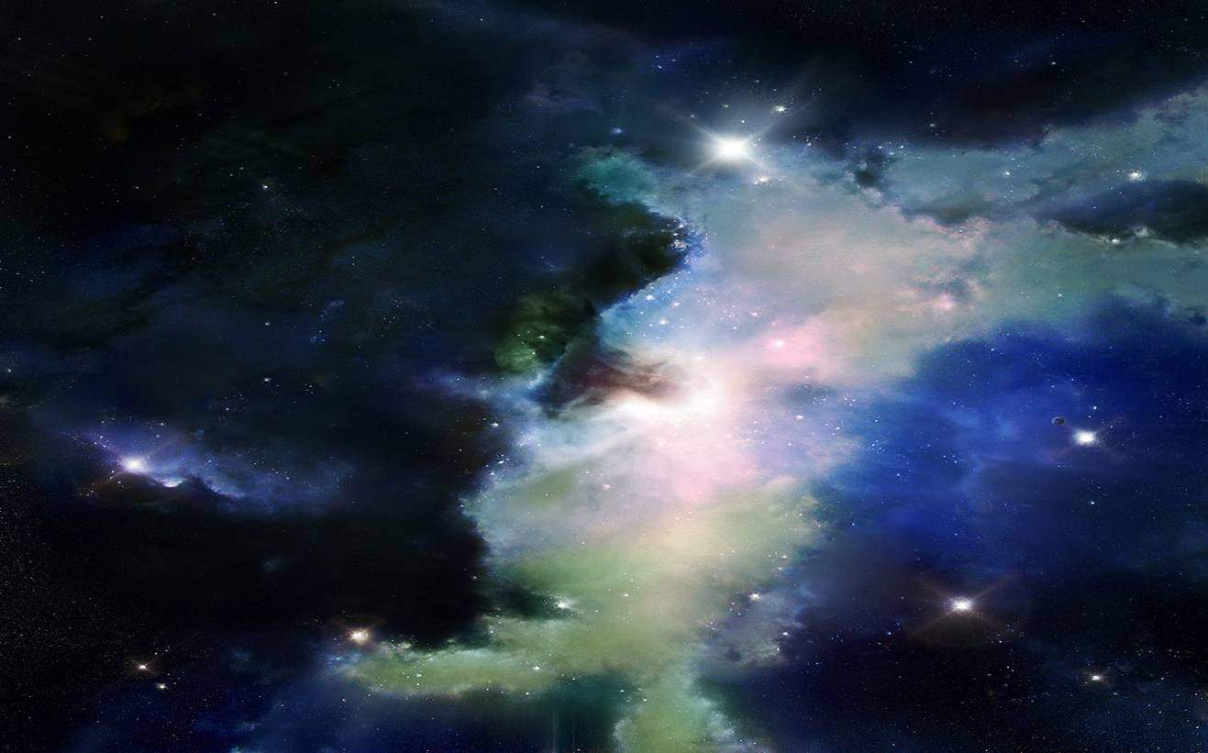
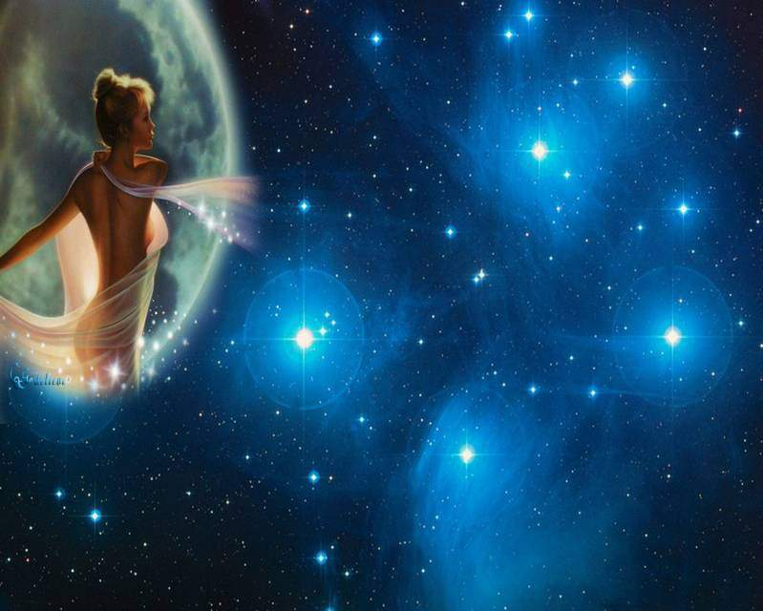


Slide 11




Slide 12



Slide 13
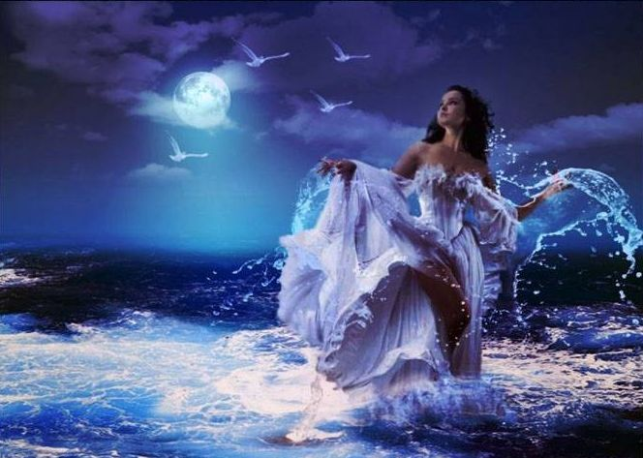


Slide 14


María Cristina

Slide 15



Accede a la sección que desees desde aquí:
Propia Creación
De la Red
Dedicatorias | Fechas Especiales | Graciosos
Historia y Arte | Lugares | Musicales
Naturaleza y Ciencias | Política | Reflexión
Religiosos | Románticos | Salud
Dedicatorias | Fechas Especiales | Graciosos
Historia y Arte | Lugares | Musicales
Naturaleza y Ciencias | Política | Reflexión
Religiosos | Románticos | Salud
Si deseas recibir pps periódicamente en tu correo electrónico subscríbete aquí:

